Slide 1
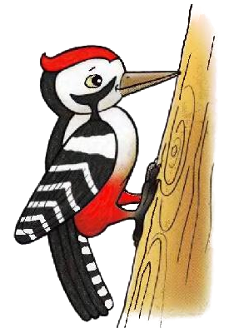
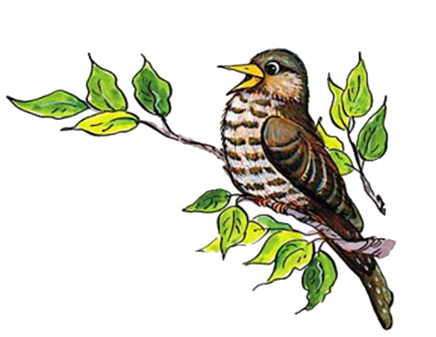
Я досліджую світ
2 клас
Людина і природа навесні
Урок 87
Коли повертаються з теплих країв птахи?

Slide 2
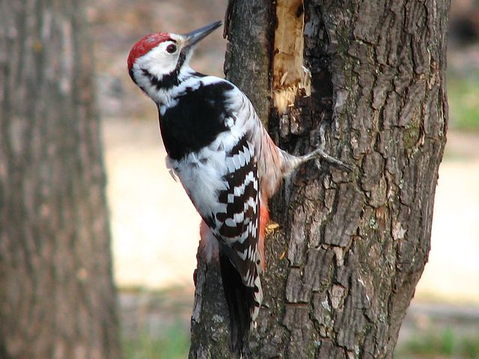
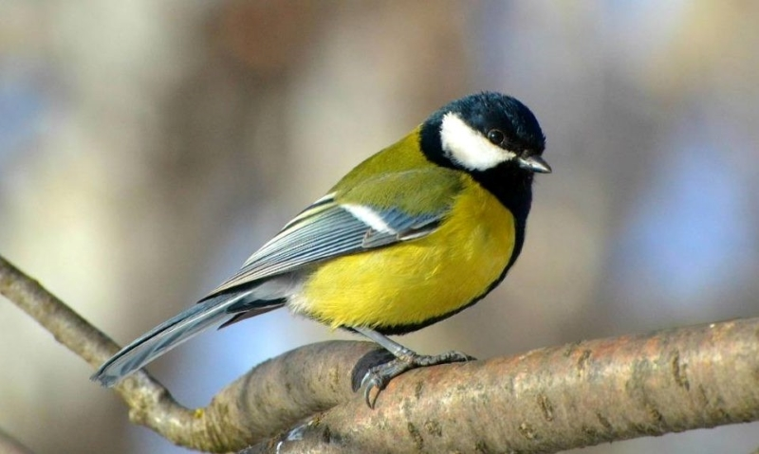
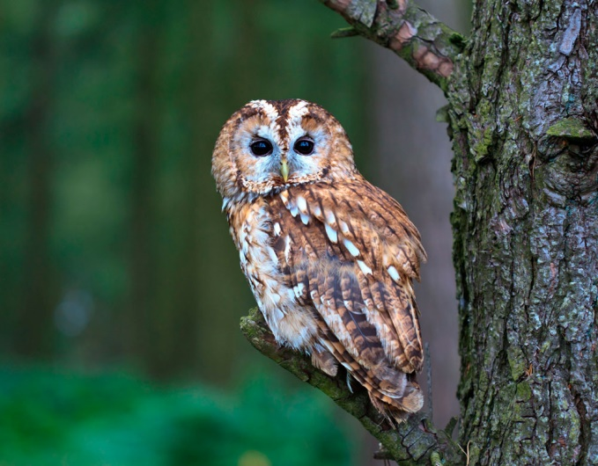
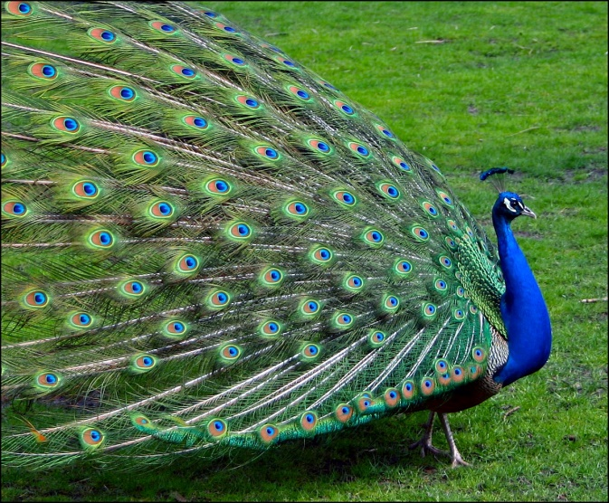
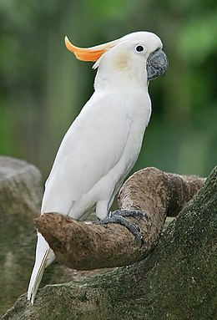
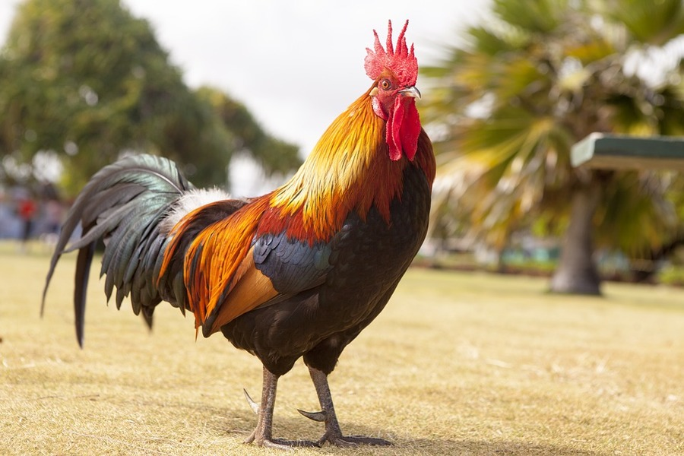
Емоційне налаштування
Налаштування на урок
Вибери світлину з птахом, який найбільше підходить до твого настрою зараз. Поміркуй, чому.
Усміхнися всім навколо:
Небу, сонцю, квітам, людям,
І тоді обов’язково
День тобі веселим буде!

Slide 3
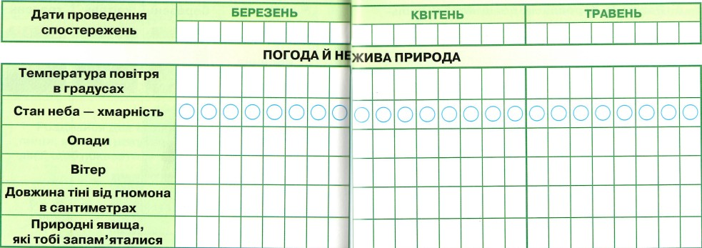
Вправа «Синоптик»
Яка зараз пора року?
Яке число місяця?
Який місяць року?
Який день тижня?
Спостерігай за погодою і неживою природою. Заповнюй весняний календар спостережень
Зошит.
Сторінка
30-31

Slide 4
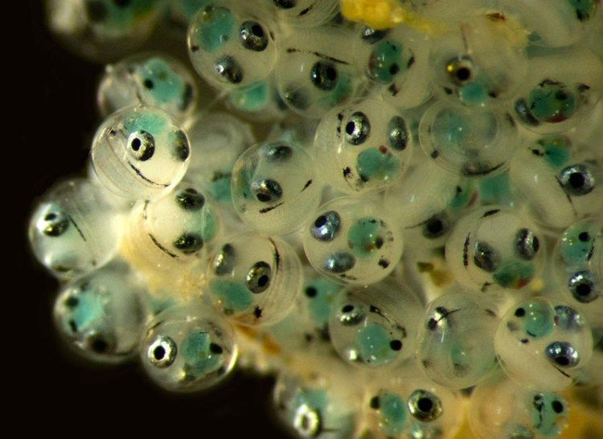
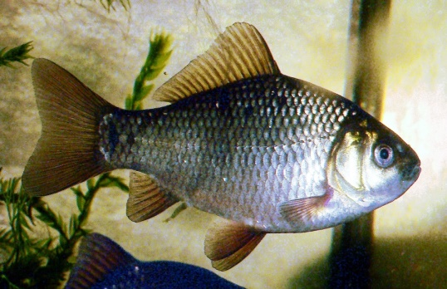
Пригадай
Як називається період розмноження в риб?
Чому під час нересту заборонено рибалити?
У чому полягають особливості життя комах навесні?
Як комахи пов’язані з птахами?
Сьогодні на уроці ми з’ясуємо, що відбувається навесні в житті птахів.

Slide 5
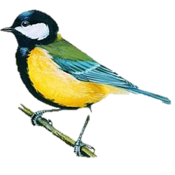
Відгадай загадку
Прилетіли гості,
Сіли на помості.
Без сокири, без лопати
Поробили собі хати.
Птахи – невід’ємна частина природи. Вони прикрашають діброви, луки, степи, ліси. Птахи – окраса парків і садів. Чи можна уявити собі весну без їх дзвінкої пісні.

Slide 6
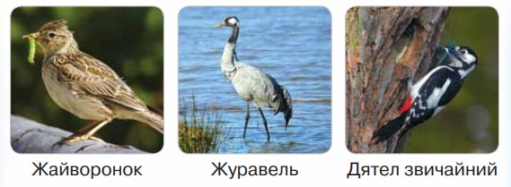
Роздивись зображення птахів
Пригадай, яких птахів називають перелітними?
Назви, хто з поданих птахів належать до осілих, а хто — до перелітних.
Підручник.
Сторінка
114

Slide 7
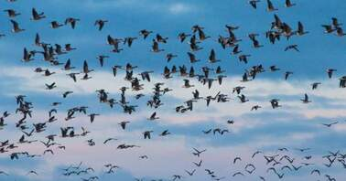
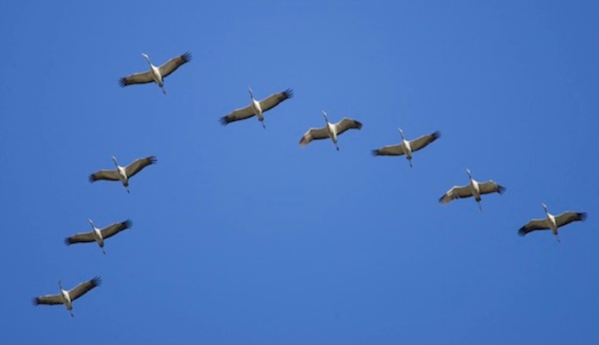
Від чого залежить час прильоту птахів з вирію?
Виявляється, не всі птахи прилітають одночасно. Час повернення птахів з вирію залежить від приходу тепла і появи корму для них.
Першими з’являються жайворонки, лелеки, плиски, журавлі.

Slide 8
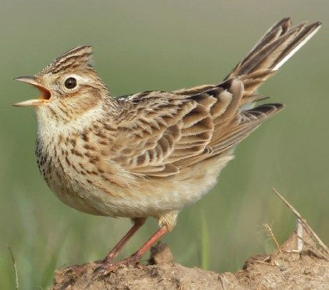
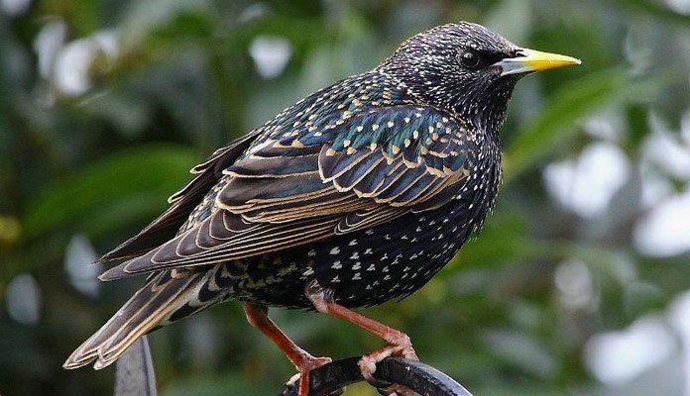
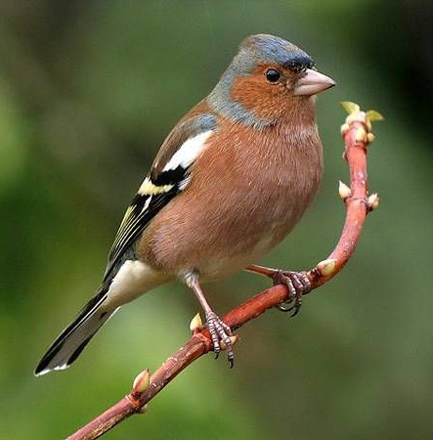
У березні повертаються ….
Жайворонок – сірий з темним ряботинням птах. З таким забарвленням він непримітний в полі і на луці. Живиться він комахами та насінням бур’янів.
Жайворонок
Шпак
Шпак – невеликий перелітний співочий птах. Має темне оперення з металевим блиском
Зяблик
Лісовий співочий птах, який має рожево-червоне забарвлення на боках і черевці, білі смуги на крилах, коричневі груди.

Slide 9
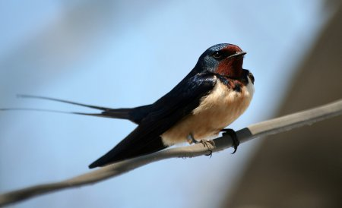
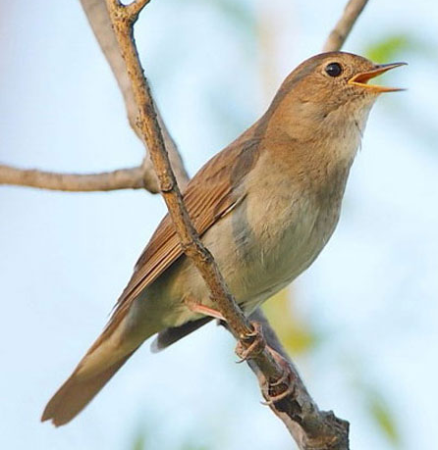
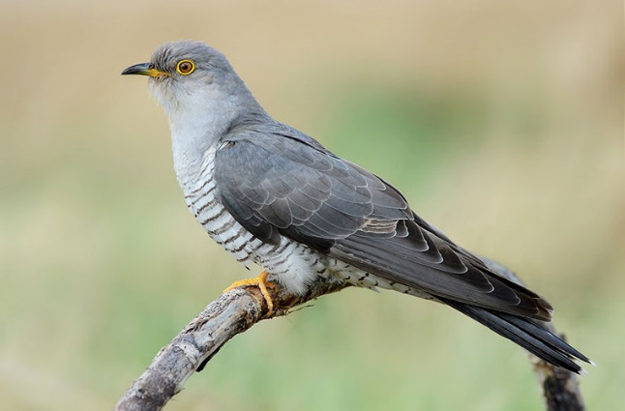
Пізніше прилітають ластівка, соловейко і зозуля.
Солов’ї прилітають на початку травня.
У цей час дерева вже вкриті молодою зеленню. Солов’ї, зазвичай, селяться в садах, парках. Живляться жуками, мухами, гусінню. Вони – передвісники справжньої весни в лісах та гаях.
Ластівки прилітають тоді, коли вже є мухи і комарі. Це основна їхня їжа.
Зозуля першою відлітає у вирій, і останньою звідти повертається.
Живиться зозуля гусінню, мухами, комахами, інколи ягодами.

Slide 10
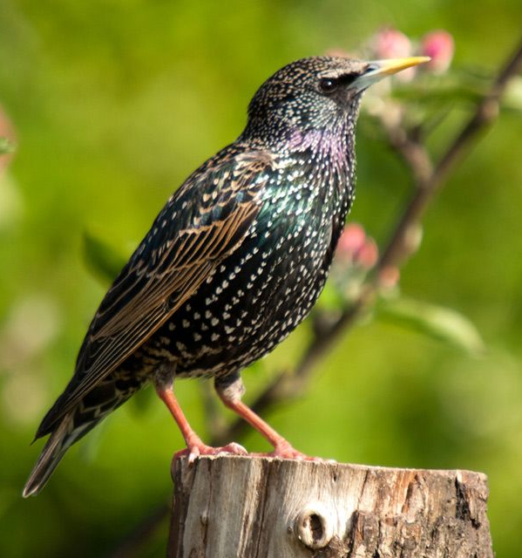
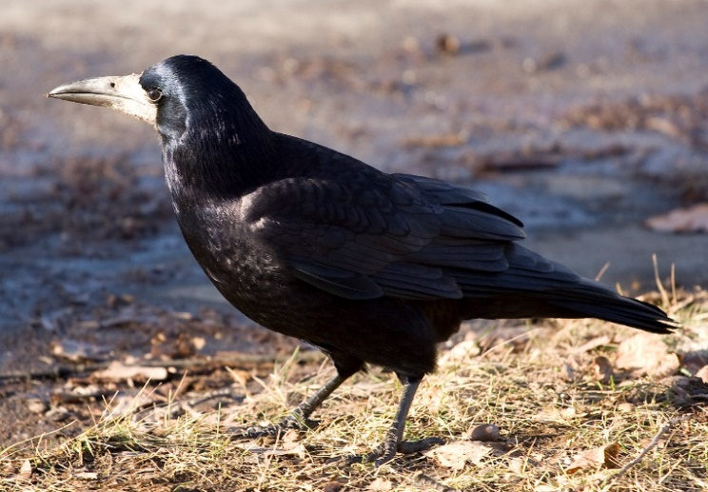
Чи знаєш ти, де зимують птахи?
Граки і шпаки – в Середній Азії,
ластівки – в Африці.

Slide 11
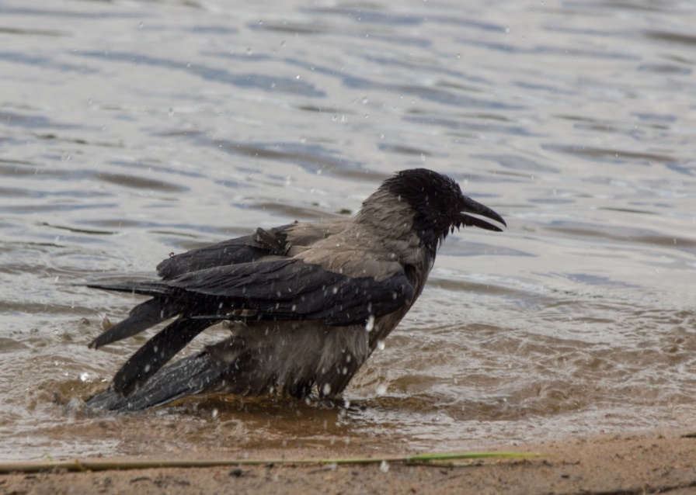
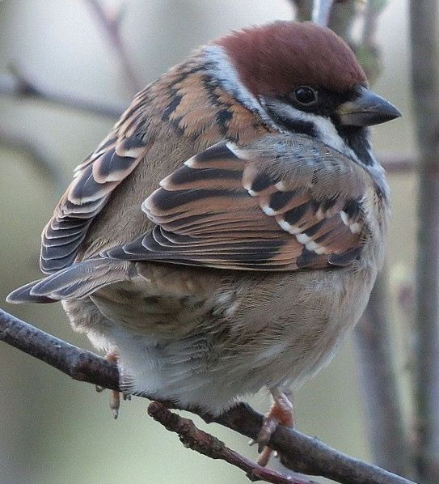
Перевір прикмети
Ворони купаються ранньої весни – на тепло.
Горобці настовбурчили пір’ячко – збирається на дощ.

Slide 12
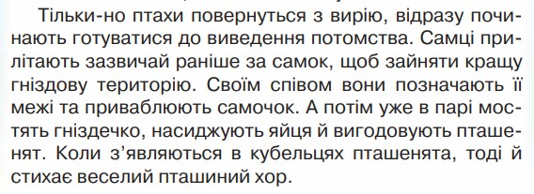
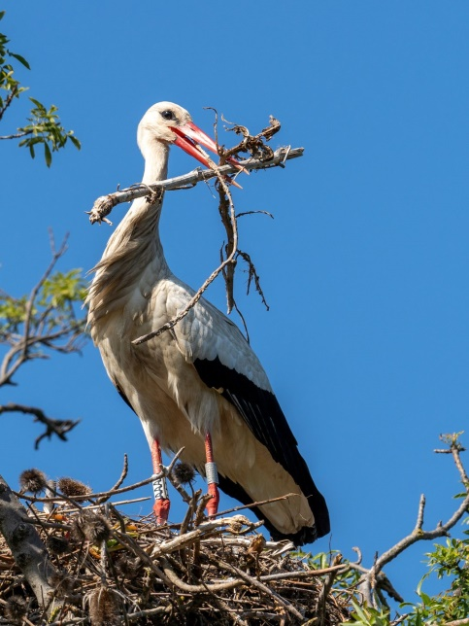
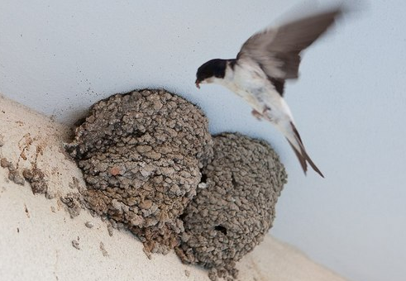
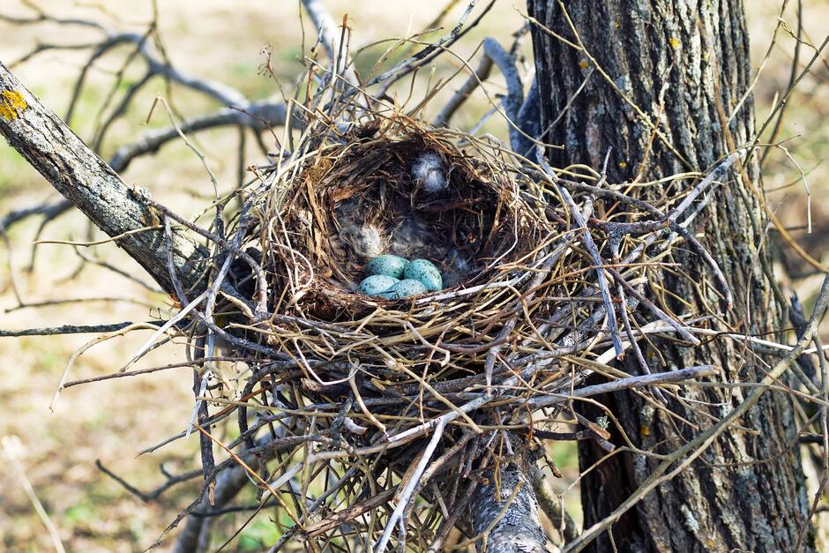
Прочитай про клопоти птахів навесні
Підручник.
Сторінка
114

Slide 13
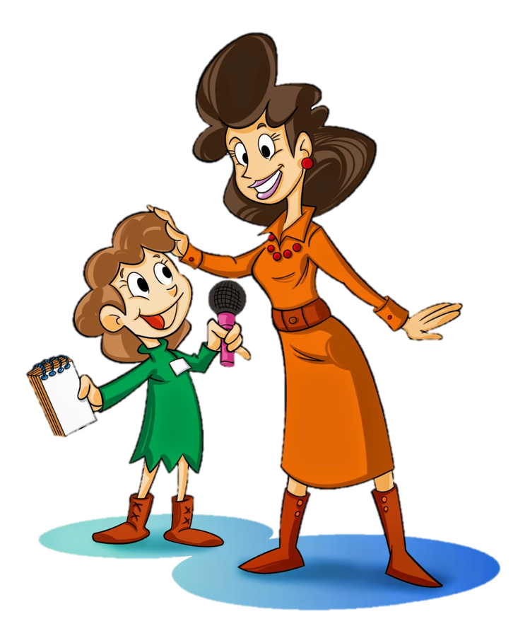
Вправа «Мікрофон»
Що означає весняний пташиний спів?
Чи одночасно прилітають птахи до нас?
Хто прилітає навесні раніше: самці чи самочки?
Які тварини викликають у тебе навесні найбільше захоплення?
Які загадки й вірші про птахів ти знаєш?

Slide 14
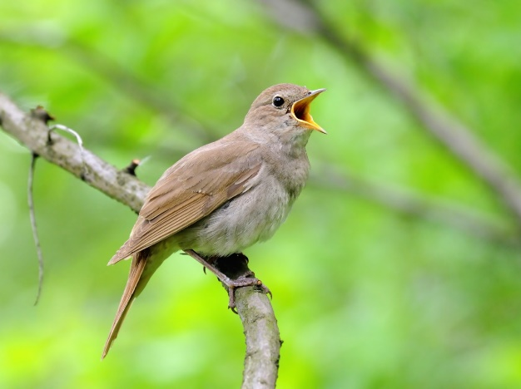
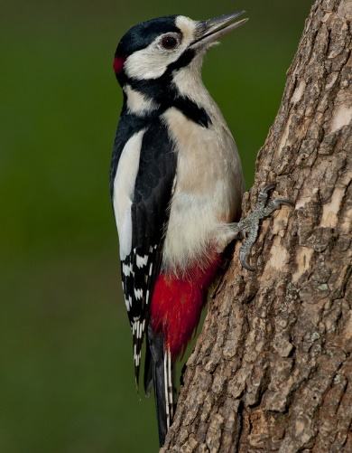
Пташина вікторина
Кожен заслухається співом цього малесенького сіренького співця.
Стукіт цього строкатого птаха ми можемо чути цілий рік.
Ця пташка не має свого гнізда і підкидає яйця в гнізда інших птахів.
Хто з цих птахів належить до перелітних?

Slide 15
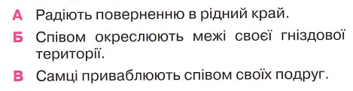
Робота в зошиті
7. Прочитай вірш і напиши пропущені слова. Скористайся довідкою
Ластівочко
8. Чому на весні співають птахи? Вибери й обведи відповіді.
Сонця, ласки і тепла.
9. Хто з цих птахів належить до перелітних? Познач 𝑽.
𝑽
𝑽
𝑽
Сторінка
43
Дятел
Лелека
Плиска біла
Жайворонок

Slide 16
Рефлексія. Вправа «Скриньки настрою»
В яку скриньку ти покладеш враження від уроку?
Скринька радості
Скринька подиву
Скринька суму

